Slide 1
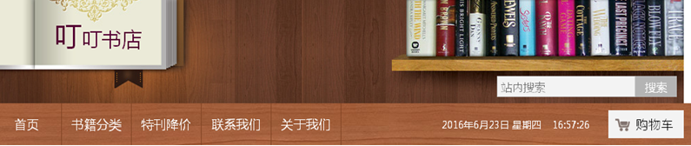
定制我的个性化网站
基于叮叮书店项目，对该项目所有页面的图片、文字进行替换，给出自己的个性化网站
要求1:从以下题目中选择一个作为自己的个性化网站
1、汽车销售网
2、游戏资讯网
3、时尚衣物网
4、大众电影网
要求2:所有图片、文字使用网络素材或自定义，要求每个页面的title元素内容改为自己的姓名+学号
5、动漫二次元网
6、历史人物网
7、明星网
8、家电易购网

